Slide 1

KÓDOVÁNÍ (nejen v informatice)
Marek Lučný

Slide 2

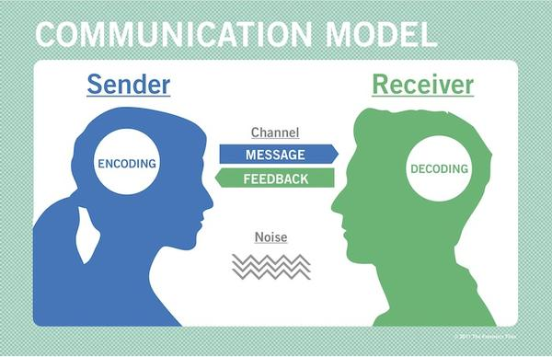
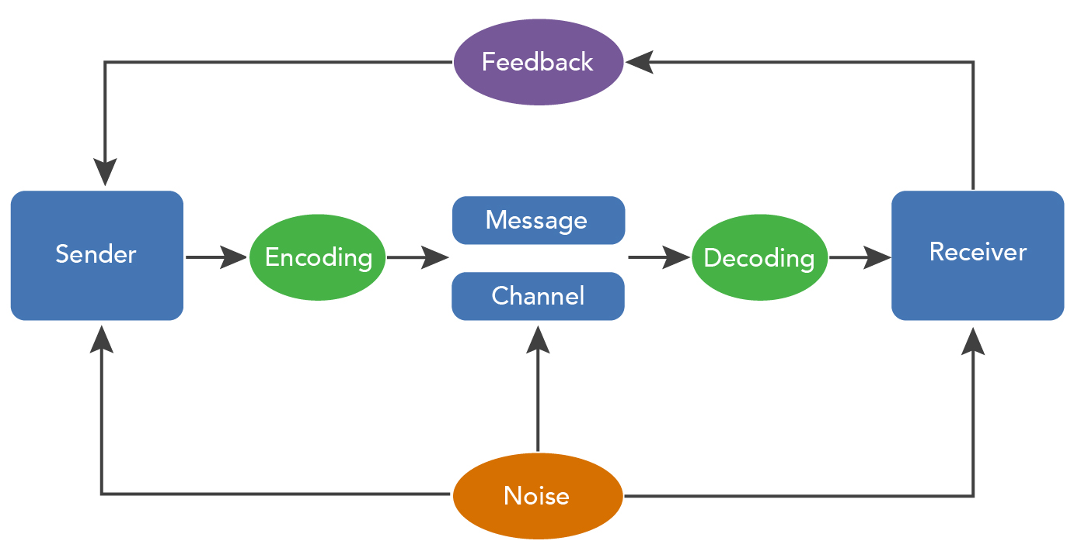
PROCES KOMUNIKACE
Notes:
Počítač je stroj sloužící ke zpracování informací, umožňuje jejich ukládání, třídění, ale i přenos.
Každé sdělení totiž vyžaduje komunikaci mezi zdrojem informace a jejím příjemcem;
Informace a komunikace proto spolu úzce souvisejí, nelze je od sebe oddělit.
Obecný přenosový model komunikace ukazuje, jak se sdělení dostane od jeho zdroje až k příjemci.
Zdroj sdělení (jeho odesilatel) svou informaci zakóduje.
Přenos sdělení probíhá mezi vysílačem a přijímačem pomocí domluveného sdělovacího kanálu.
Z technického hlediska je důležitý dostatečný odstup přenášeného signálu od šumu, který je příčinou rušení signálu.
Po dekódování sdělení na straně příjemce by měla být odesilateli odeslána zpráva (zpětná vazba), která umožní posoudit, zda sdělení bylo přeneseno správně.

Slide 3
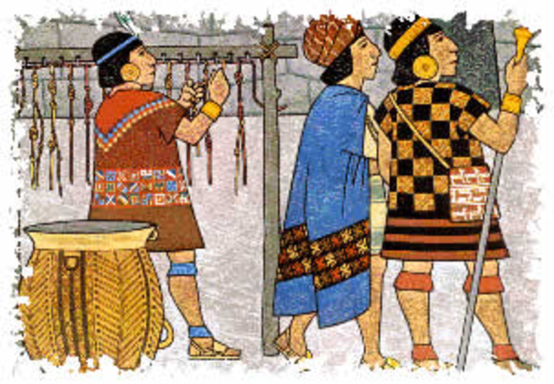

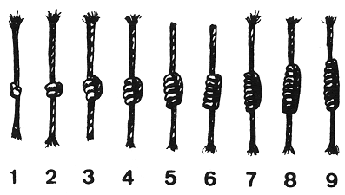
KÓDOVÁNÍ INFORMACÍ
KIPU - UZLOVÉ PÍSMO INKŮ
Notes:
Kód představuje pravidlo, jak převést jednu množinu znaků na jinou.
Za kódování informací můžeme tedy považovat například situaci, kdy se jednotlivým alfanumerickým znakům přiřadí čísla v binární soustavě a vznikne tak nějaká znaková sada použitelná pro psaní na počítači.
Ke kódování informací však docházel dávno před vznikem počítačů, vždyť speciálním kódem je i jakékoliv písmo. Dokonce i to uzlové. Nebo třeba speciální Braillovo slepecké písmo.
Každou množinu znaků, která vystupuje v procesu kódování, označujeme obecně pojmem abeceda, a to i v případech, kdy v ní žádná písmena nejsou.
Při zpracování informací pomocí digitální techniky se používá binární abeceda, která obsahuje pouze dva prvky - symbolickou nulu a jedničku.
V této primitivní abecedě musíme počítačům i jejich technickým příbuzným předat všechna data - texty, zvuky, fotografie i videa.
A samozřejmě rovněž všechny programy. Elektronické mozky totiž jiné řeči nerozumí.

Slide 4
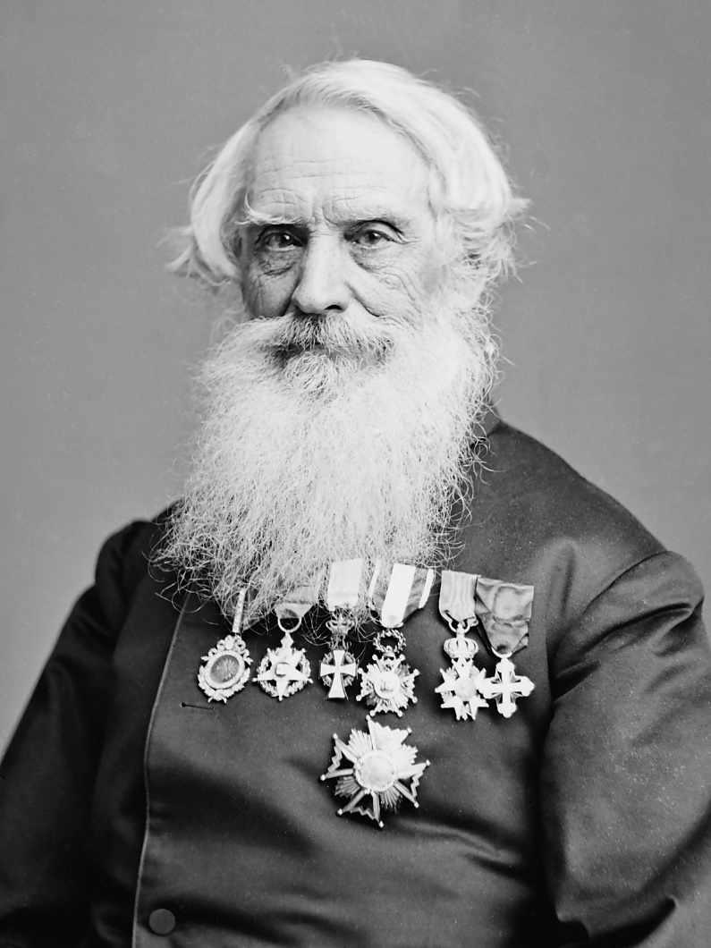
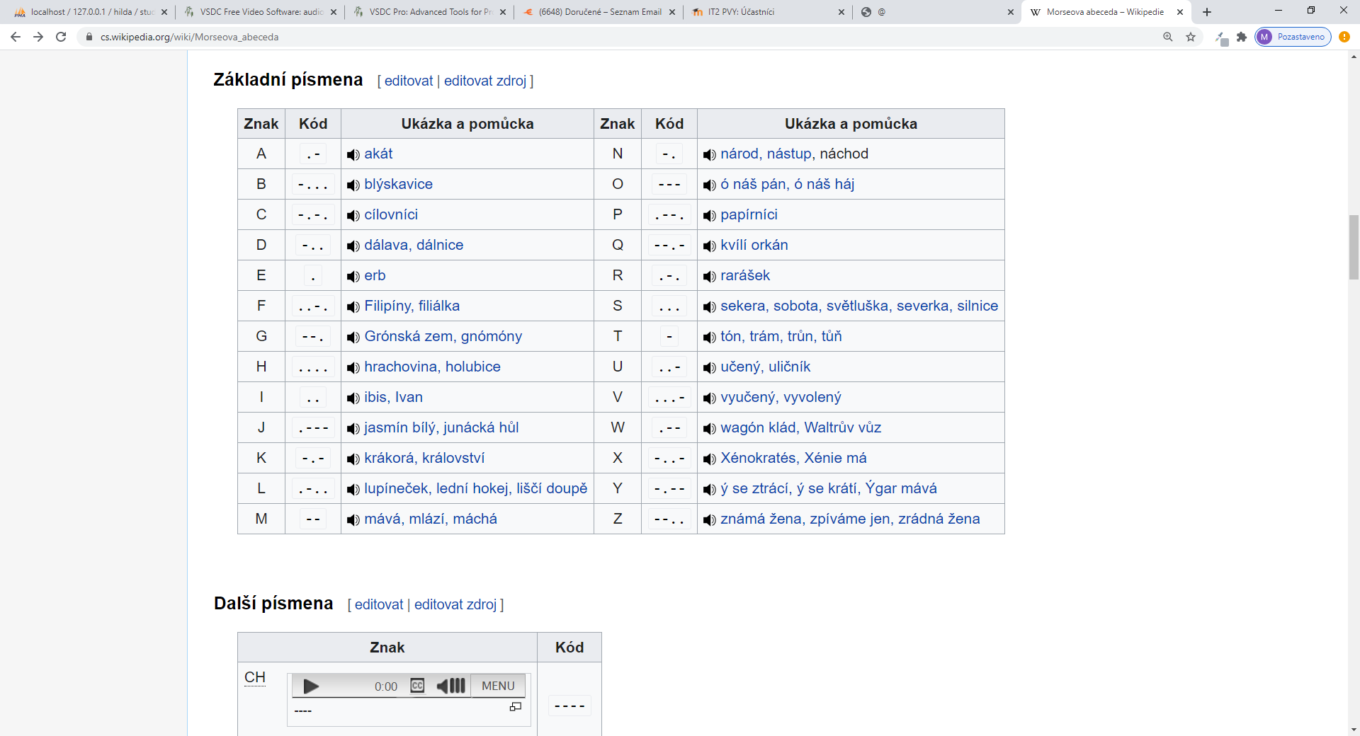
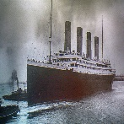
MORSEOVA ABECEDA
SAMUEL F. B. MORSE
Notes:
Krásným příkladem kódování je také Morseho telegrafická abeceda neboli morseovka.
Na Wikipedii najdeme nejen ctihodný portrét muže, který tento geniálně jednoduchý komunikační systém vymyslel, ale i tabulku znaků zakódovaných do teček a čárek, které lze na dálku vysílat například jako sérii krátkých a dlouhých zvukových nebo světelných signálů.
První takový přenos uskutečnil pan Morse již v roce 1844 mezi americkými městy Washingtonem a Baltimorem.
Brzy na to se po celém světě používala morseovka k vysílání a příjmu zpráv telegrafem (elektrický signál po drátech), nebo radiotelegrafem (přenos radiovými vlnami).
Asi nejznámější použití morseovky proběhlo v roce 1912 bohužel za velmi tragických okolností, kdy se telegrafisté potápějícího se Titaniku snažili přivolat záchranu signálem SOS.
V pozdější době byly tyto způsoby komunikace nahrazeny telefonií, dálnopisem a v současné době také internetovými službami.

Slide 5
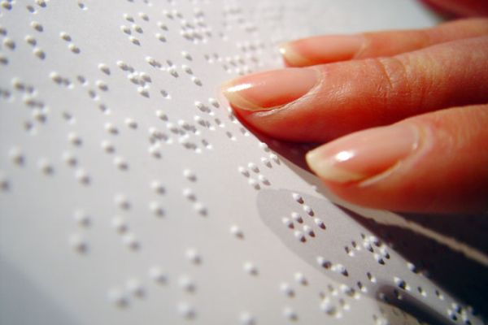
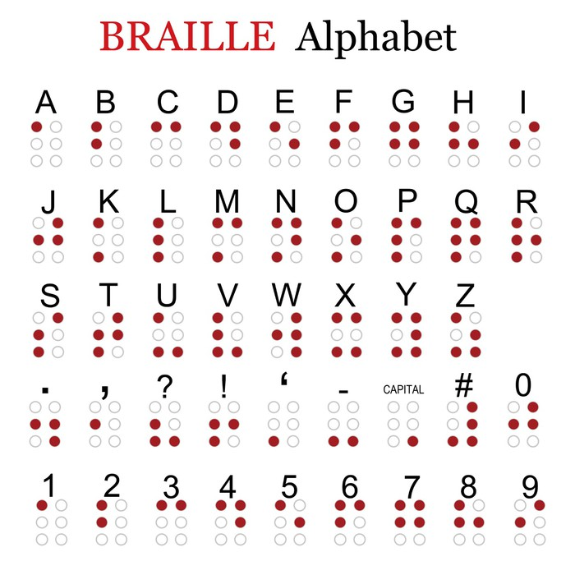
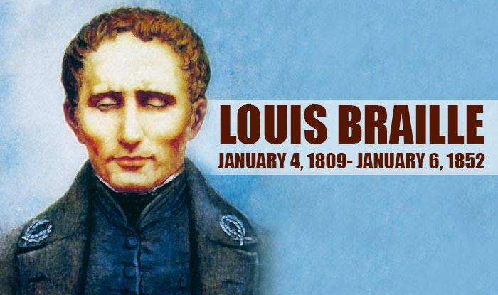
BRAILLOVO SLEPECKÉ PÍSMO
Notes:
Braillovo slepecké písmo je speciální druh systému psaní určený pro nevidomé či slabozraké.
Funguje na principu plastických bodů vyražených do materiálu, které čtenář vnímá hmatem.
Písmo je pojmenováno podle francouzského učitele Louise Brailla, který poté, co v dětství ztratil zrak, vytvořil v patnácti letech písmo úpravou francouzského vojenského systému umožňujícího čtení za tmy.
Braillovo písmo je netradičním příkladem binárního kódu používaného mimo svět počítačů.
Každý znak Braillova písma tvoří mřížka šesti bodů uspořádaných do obdélníku 2×3 body.
Na každém z těchto šesti míst buď bod (vyvýšené místo) je, nebo není.
Tímto způsobem je možno zakódovat 2⁶ čili až 64 různých znaků, přičemž úplně prázdný znak se používá jako mezera.
Základní sada obsahuje hlavně znaky pro písmena a interpunkci.
Velká písmena a číslice se zapisují pomocí symbolů ze základní sady s tím, že jim předchází speciální symbol.

Slide 6
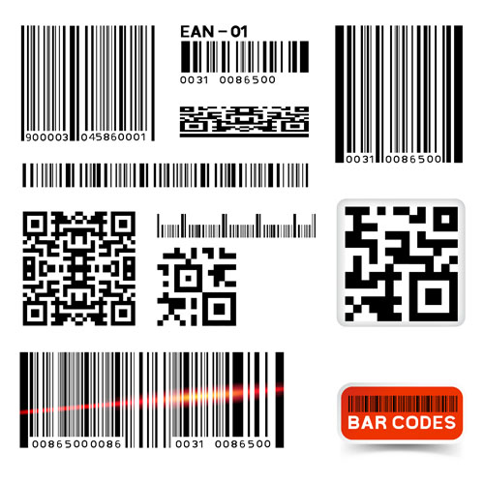
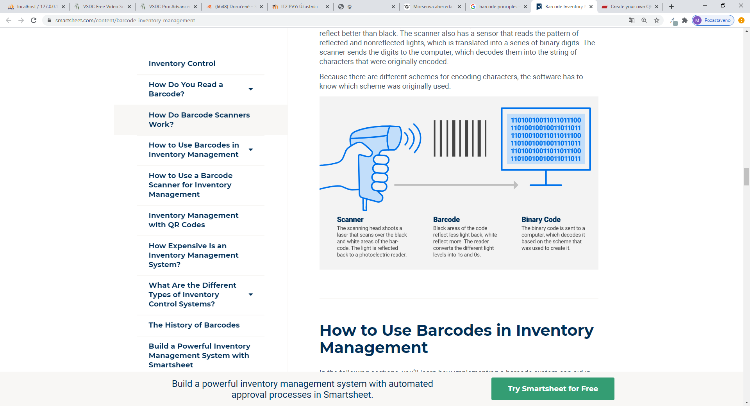
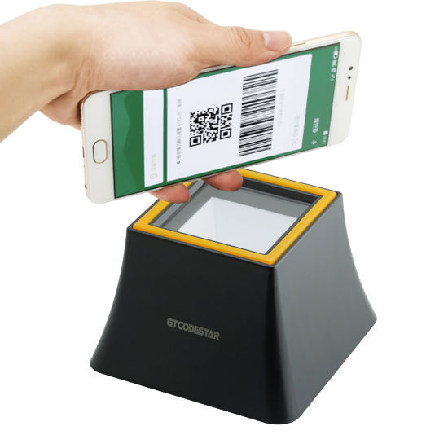
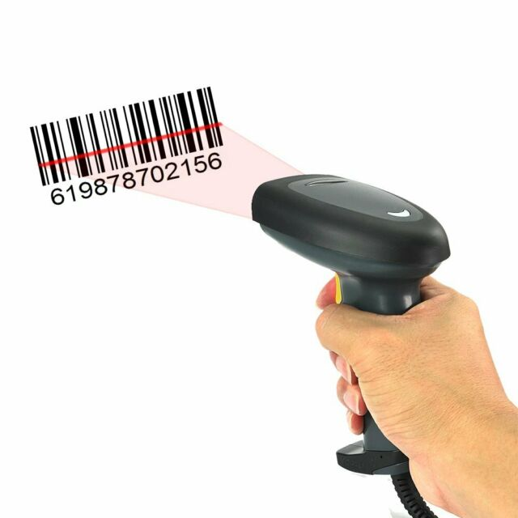
ČÁROVÉ KÓDY
Notes:
Čárové a QR kódy jsou zajímavými příklady grafických kódů.
Čárový kód se skládá z tmavých čar a ze světlých mezer, které se čtou pomocí specializovaných čteček - snímačů čárových kódů (laserových i digitálních).
Některé typy čárových kódů mohou kódovat pouze číslice, jiné i písmena a speciální znaky.
Jednodimenzionální kódy (1D) mají omezenou kapacitu a obvykle kódují numerický nebo alfanumerický řetězec, který je klíčem k identifikaci označeného předmětu do nějaké externí databáze.
Dvoudimenzionální kódy (2D) vzhledem k vyšší kapacitě obvykle obsahují veškerou potřebnou informaci o označeném předmětu.
Nejběžnější čárové kódy, používané pro zboží v obchodech, mají označení EAN 13 a EAN 8.

Slide 7
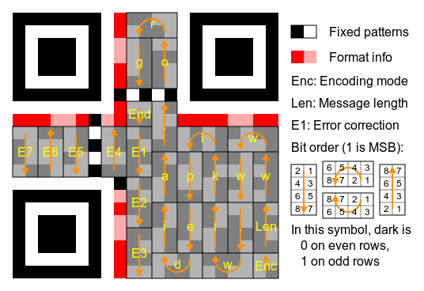
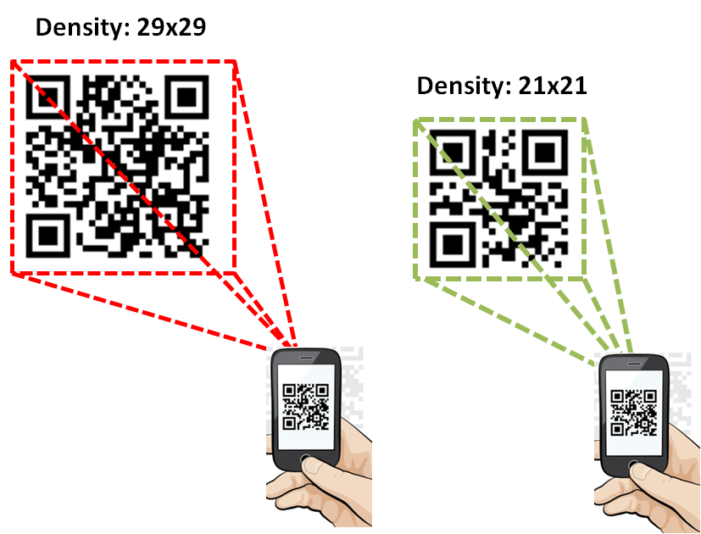
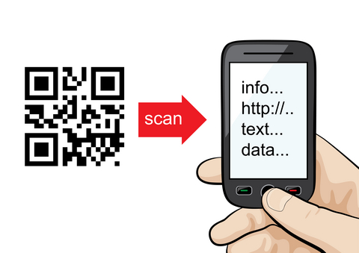
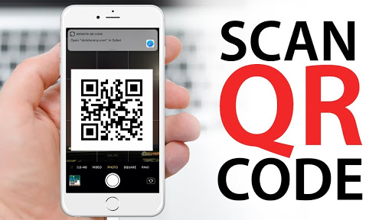
QR KÓD
Notes:
Zkratka QR pochází z anglického „quick response“ (česky „rychlá odpověď“).
V praxi stačí vyfotit QR kód mobilním telefonem a QR čtečka poté rozšifruje znaky kódu a přeloží je na žádané informace (text, vizitku, internetový odkaz a jiné).
K vytvoření vlastního QR kódu je možné využít některý z on-line generátorů.
QR kód je tvořen geometrickou vrstvou, která slouží k přesné lokalizaci geometrických pozic, kde mají být čteny informační bity, a informační vrstvou. V ní každý černý bod představuje binární jedničku a bílá místa zase binární nuly.
Tento grafický kód dokáže pracovat také s určitým zkreslením a kompenzovat ztrátu části dat.
QR kód je možné využít v řadě oblastí – od propagace, přes poskytování rychlých informací v galeriích či muzeích až po moderní platby.

Slide 8
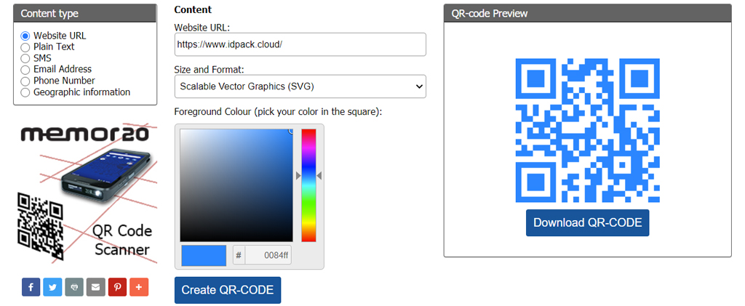
QR KÓD - GENERÁTORY

Slide 9

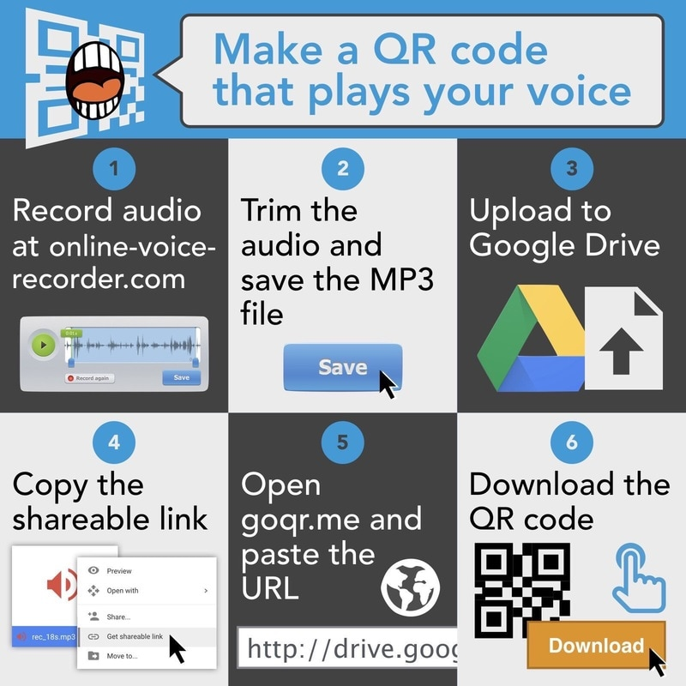
QR KÓD - SDÍLENÍ

Slide 10
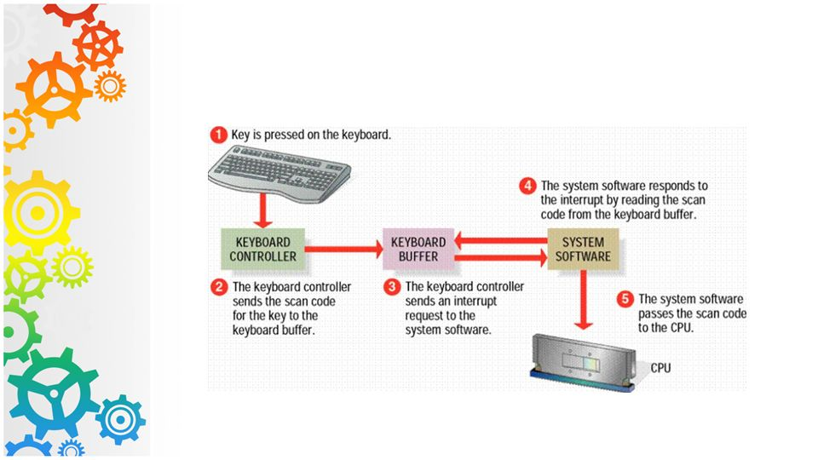
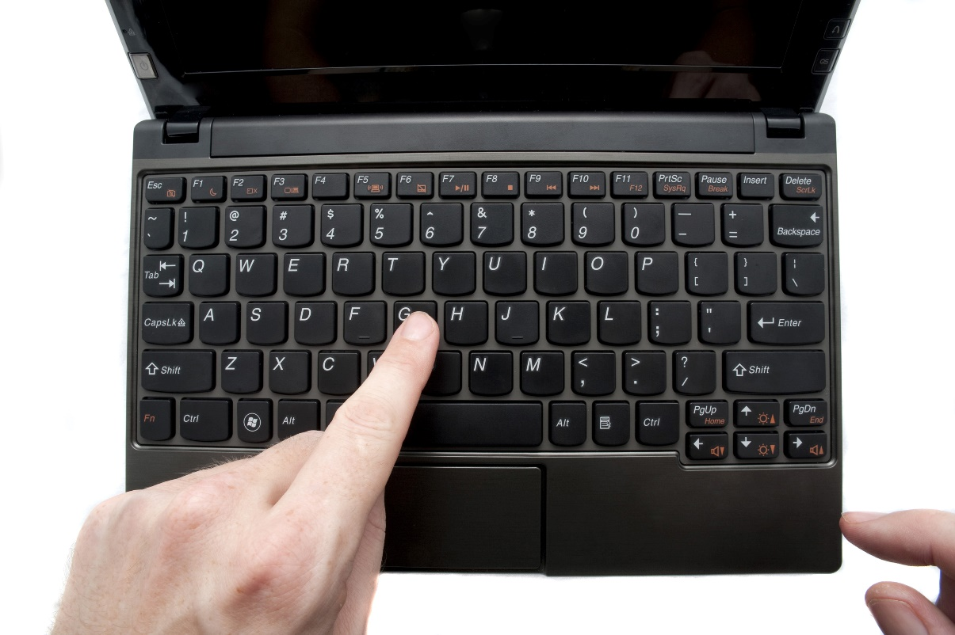

ZNAKOVÉ KÓDY - KLÁVESY
01000111
Notes:
Tušíte, co se děje mezi monitorem a klávesnicí, když stisknete nějakou klávesu?
Hádáte správně - i tato akce má mnoho společného s kódováním.
Řídicí obvod klávesnice (řadič) na základní desce identifikuje stisknutou klávesu a pošle takzvaný sken kód do bufferu.
Buffer je vyrovnávací paměť, v níž se do fronty řadí všechny nasnímané kódy stisknutých kláves, aby mohly být postupně poslány procesoru k dalšímu řízení.
O to se postará systémový program během vhodného přerušení (anglicky interrupt).
Procesor podle nařízení programu rozhodne, jak s binární informací, kterou kód klávesy představuje, naloží - zda například posune kurzor doleva nebo zobrazí znak na monitoru.
Každému znaku je totiž přiřazen přesný číselný kód a podle svých kódů jsou znaky uspořádány do tabulky.

Slide 11
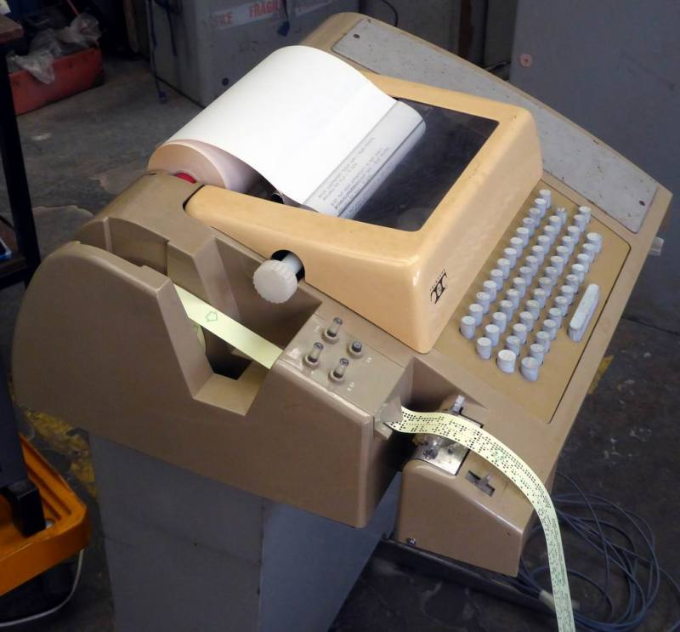
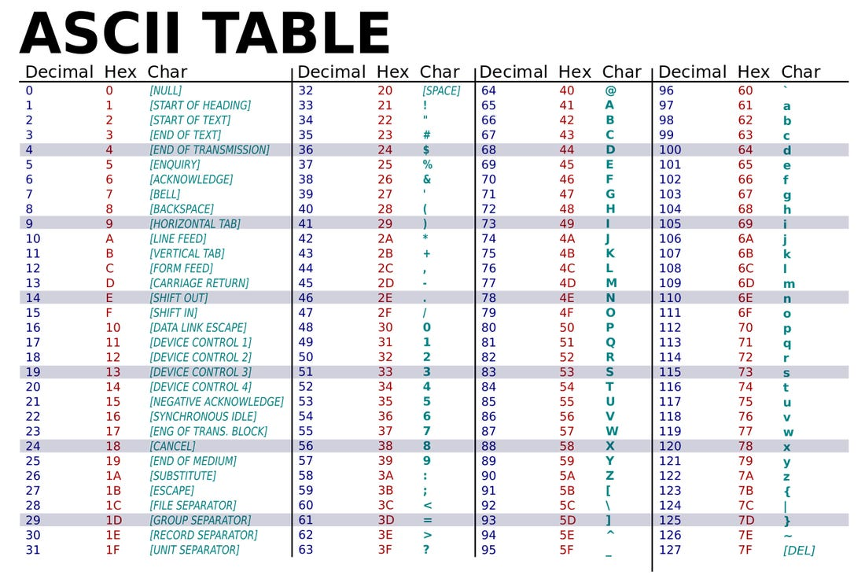
ZNAKOVÉ SADY - ASCII
Notes:
Díky tomu můžeme hovořit o znakové sadě nebo ještě odborněji o kódové stránce (CP – code page).
Protože takových znakových sad či tabulek je mnoho, jsou pro pořádek opatřeny speciálními názvy a mají přiděleno i jedinečné číselné označení.
Historicky nejúspěšnější znakovou sadou, ze které vychází většina současných standardů pro kódování textu, je ASCII (American Standard Code for Information Interchange).
Kód ASCII byl podle nejstarší definice sedmibitový, obsahoval tedy 2⁷ čili 128 platných znaků. Dnes tuto původní verzi označujeme jako standard ASCII.
Součástí standardní tabulky jsou nejen různé tisknutelné znaky (písmena, číslice, matematické znaky, interpunkční znaménka, speciální znaky…), ale i netisknutelné řídicí kódy.
Ty se v tabulce ukrývají pod nejnižšími kódy - od nuly do 32 - a jako řídicí vešly ve známost především proto, že původně sloužily pro řízení tiskárny nebo dnes už zcela historického přístroje - dálnopisu, jehož variantu vidíme na fotografii hned vedle nejstarší tabulky.

Slide 12
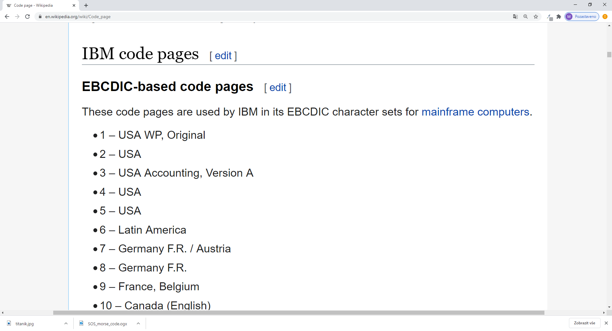
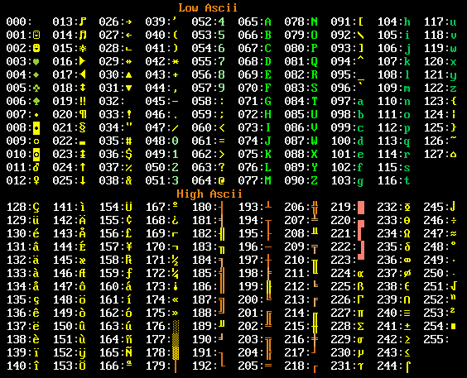
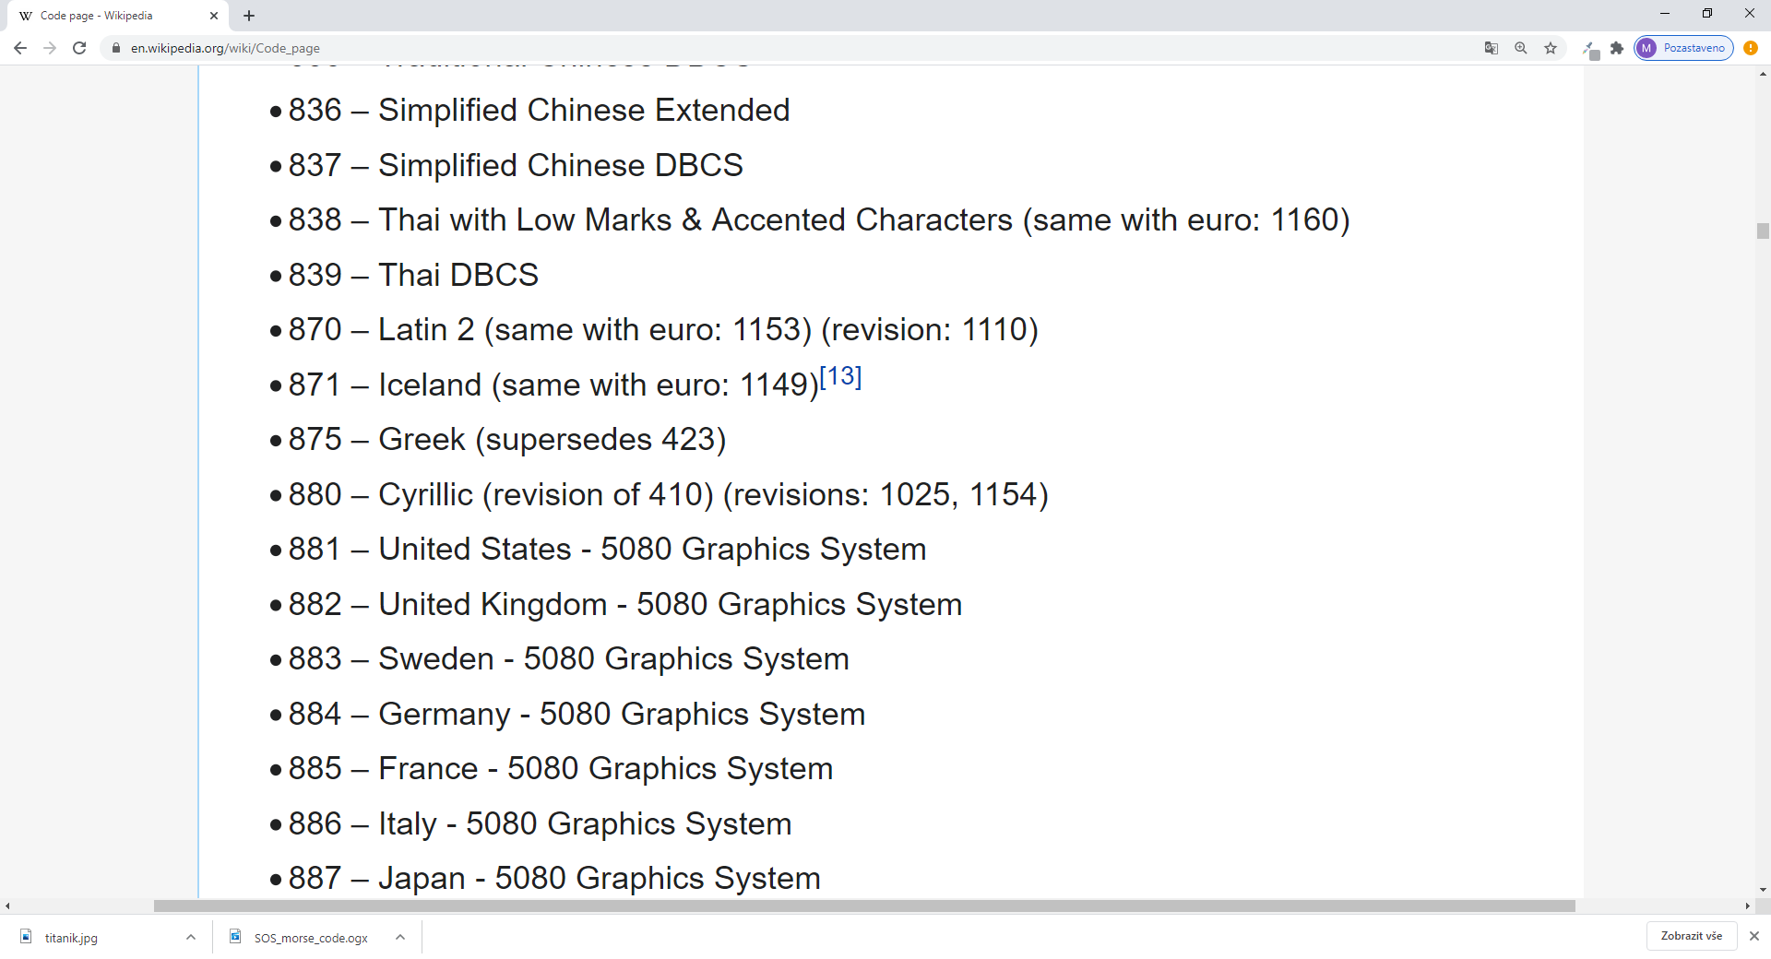
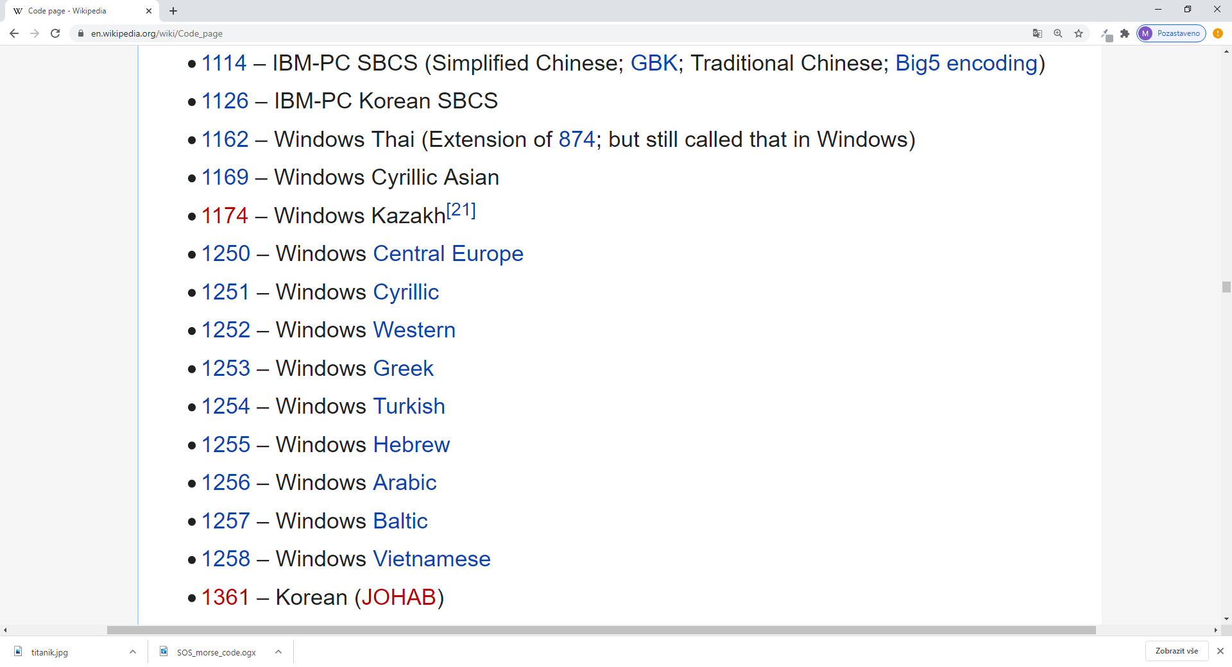
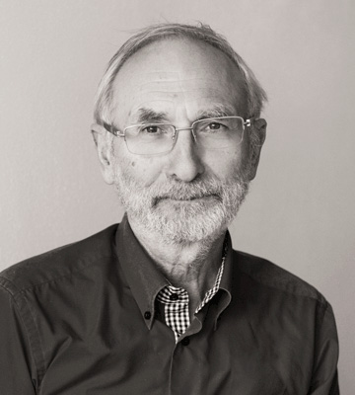
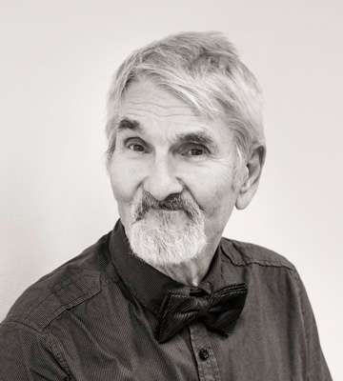
ZNAKOVÉ KÓDY - OSMIBITOVÉ SADY
Příliš žluťoučký kůň
úpěl ďábelské ódy.
P⌐íli¿ æluƒouçkÿ kûñ úpêl âábelské ódy.
BRATŘI KAMENIČTÍ
Notes:
Pro potřeby dalších jazyků a pro rozšíření znakové sady vznikly a stále se ještě používají osmibitová rozšíření ASCII kódu - anglicky označované jako extended ASCII tedy rozšířená tabulka ASCII.
Jeden znak je v tomto případě uložen v 1 bajtu a celá tabulka obsahuje 2⁸ čili 256 znaků.
V českém prostředí vzniklo hned několik vzájemně nekompatibilních osmibitových kódovacích tabulek, které nahrazovaly některé méně používané znaky z rozšířené části tabulky ASCII znaky z české abecedy.
Nejvíce se používalo a někdy ještě používá kódování vytvořené firmou Microsoft pro středoevropské jazyky označované Windows 1250, v prostředí OS Linux se naopak prosazoval standard ISO 8859-2.
Ve starších dokumentech a pozůstatcích starého operačního systému DOS, který se používal před vznikem Windows, je možné narazit i na kódování Latin II (v Mapě znaků skryté pod názvem DOS: Střední Evropa) nebo speciální české kódování bratří Kamenických.

Slide 13
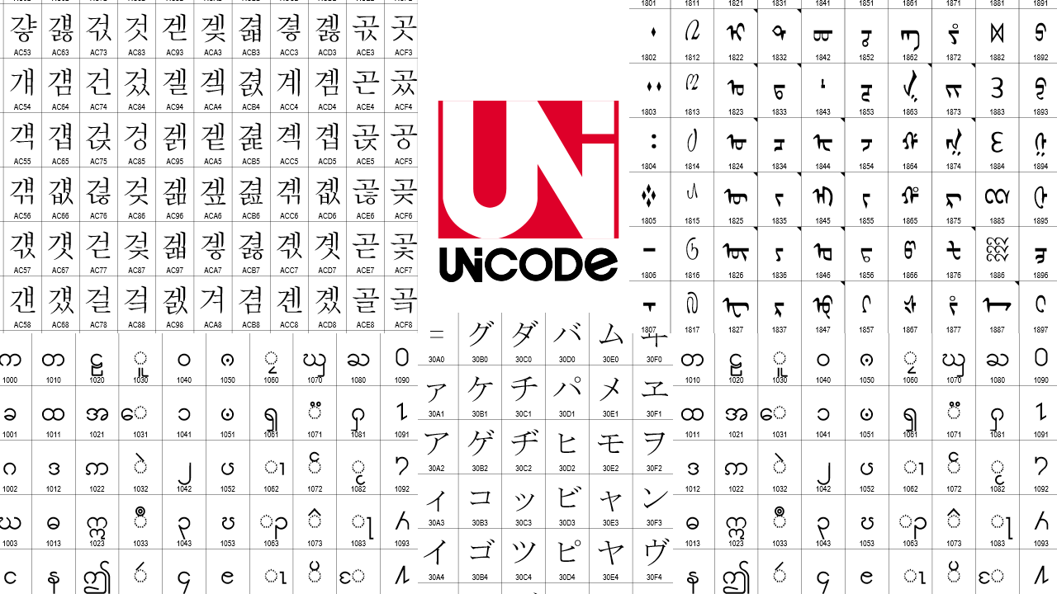
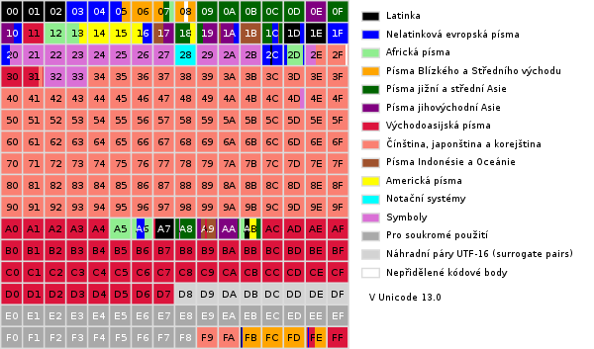
ZNAKOVÉ KÓDY - UNICODE
ROVINY UNICODE (PLANES)
Notes:
Osmibitových tabulek bylo velké množství, neboť každý národní jazyk má nějaké vlastní znaky - někdy, jako třeba v případě japonštiny nebo čínštiny, i dost velký počet zvláštních znaků.
Orientovat se v takovém počtu odlišných tabulek bylo velmi obtížné a technicky řešit psaní různými jazyky na jednom počítači také zbytečně složité.
Cílem nového standardu Unicode bylo vytvořit univerzální znakovou sadu, která by odstranila mnohá omezení osmibitového kódování a vše uživatelům i programátorům výrazně zjednodušila.
Bylo nutné zvýšit kapacitu znakové sady tak, aby dokázala pojmout co nejvíce používaných znaků – v první řadě ty, které už byly definovány v hlavních mezinárodních, národních a průmyslových znakových sadách.
Jednotlivé části znaků v Unicode se označují jako tzv. roviny. První rovina (s číslem 0) se nazývá základní vícejazyčná rovina, BMP (anglicky Basic Multilingual Plane), další roviny (1–16) se nazývají „doplňkové“ (anglicky supplementary planes), nebo žertovně „astrální roviny“.
Původní návrh standardu Unicode počítal s šestnáctibitovým kódováním, které mělo být dostatečné pro znaky běžně používaných jazyků.
Šestnáct bitů nebo dva bajty paměti pro každý znak poskytují 2¹⁶ čili 65 536 variací binárního kódu a tedy i stejný počet možných znaků.

Slide 14
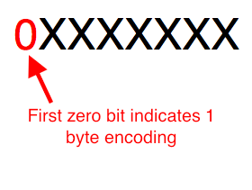
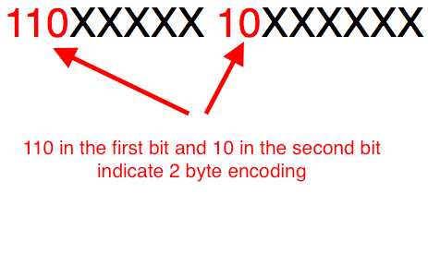
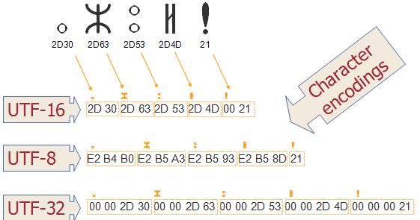
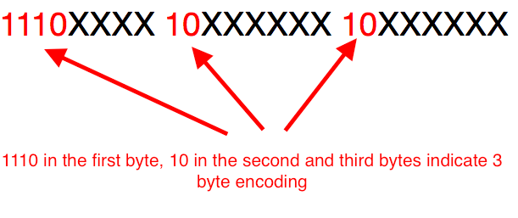
ZNAKOVÁ SADA UTF-8
@ABC
ÁČĎÉ
€₦₤₩
Notes:
Záhy se však ukázalo, že ani šestnáct bitů pro velký počet znaků a symbolů z celého lidského světa nepostačuje.
Zkrátka ani univerzální kód nebyl dostatečně univerzální a mnohdy ani efektivní nebo kompatibilní se staršími znakovými sadami.
Postupně tak z koncepce Unicode vzešlo několik variant kódování, které mají ve svých názvech zkratku UTF (UCS Transformation Format) a které se vzájemně liší zejména nároky na paměť.
V současnosti patří k nejužívanějším kódování UTF-8, zejména pro svůj úsporný způsob využití paměti a kompatibilitu s původním ASCII kódem.
V UTF-8 se znaky kódují různě dlouhou posloupností bajtů podle jejich pozice v Unicode.
Tradiční znaky ASCII jsou tak kódovány pouze jedním bajtem, české znaky s diakritikou dvěma bajty a méně obvyklé znaky mohou být vyjádřeny třemi nebo dokonce i čtyřmi bajty.
UTF-8 se dnes běžně používá jako základní kódování webových stránek a stále častěji se stává i výchozím kódováním moderních operačních systémů i aplikací.

Slide 15
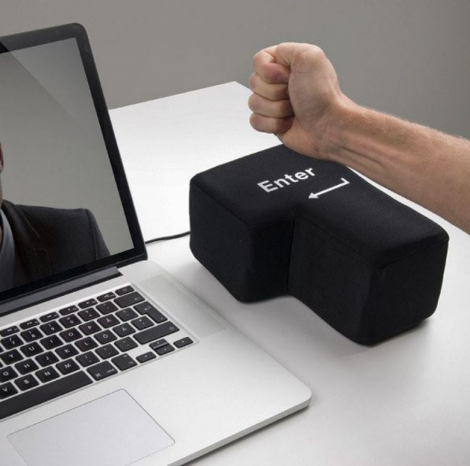
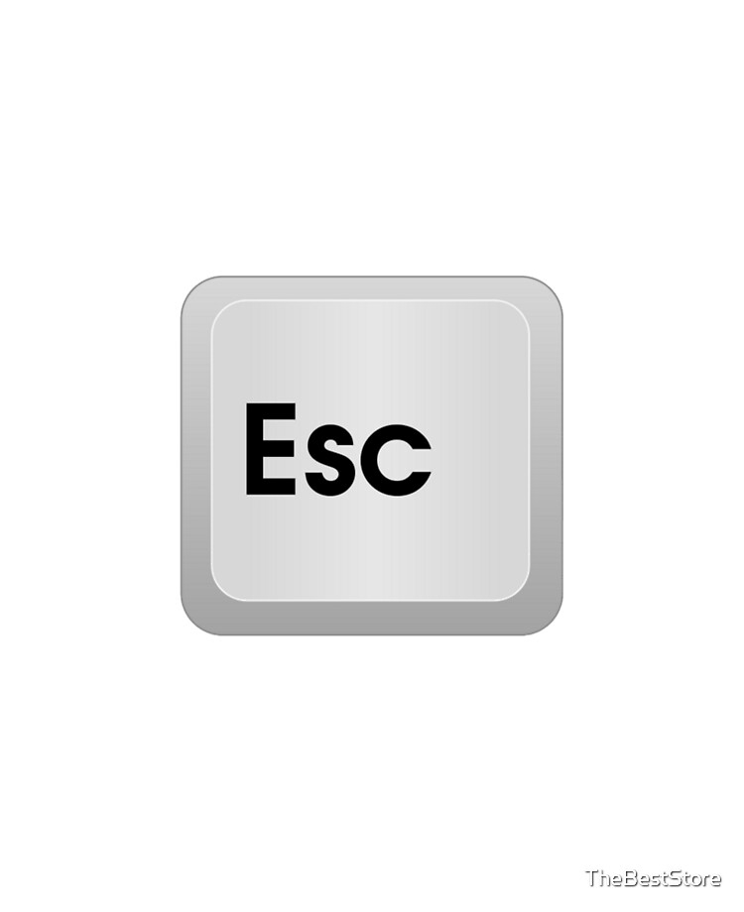
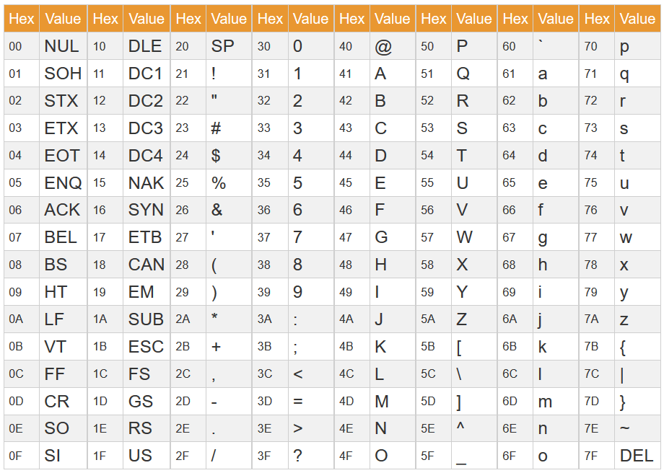
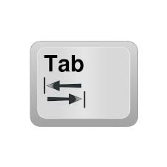
ESCAPE SEKVENCE A ŘÍDICÍ ZNAKY
\n
\t
ESCAPE SEKVENCE (ENTITY)
á
=
&#225;
=
&#xE1;
Notes:
Jak už bylo uvedeno, na začátku tabulky ASCII se vyskytují "neviditelné" znaky, které byly původně určeny pro řízení dálnopisu či tiskárny.
Dnes mají pro nás největší význam tzv. "bílé znaky" (anglicky whitespaces), k nimž řadíme mezeru (SPC), tabulátor (HT) nebo neviditelné znaky zajišťující ukončení řádku.
Konec řádku řeší jednotlivé operační systémy po svém - zatímco v systémech Unix a Linux se používá skrytý znak s kódem LF (Line Feed) a v operačních systémech firmy Apple zase znak s kódem CR (Carriage Return), systémy od Microsoftu používají kombinaci obou těchto znaků.
Označení escape sekvence se v informatice používá pro seskupení několika znaků, začínající znakem ESC (kód 27), které umožňovalo pozměnit standardní chování terminálu, interpretu apod.
V programovacích jazycích nebo v příkazovém řádku se používají pro potlačení speciálního významu určitého znaku a počátečním escape znakem bývá nejčastěji obrácené lomítko (např. \“).
Pro zalomení řádku se ve znakovém řetězci kupříkladu zadává escape sekvence \n, mezeru odpovídající stisku tabulátoru vytvoříme escape sekvencí \t.
Se speciálními sekvencemi znaků – entitami - se můžeme setkat i v jazyce HTML.
Např. &#n; zobrazí znak s unikódovou hodnotou n (zadáno dekadicky). Pokud bychom chtěli uvést hexadecimální soustavu, použijeme sekvenci &#xn;
Dekadicky zapsaná sekvence &#225; tak zobrazí český znak á stejně jako hexadecimální varianta &#xE1;

